Slide 1
TEKNOLOGI OTOMOTIF DASAR (2 sks TEORI) * Spesifikasi Dasar Kendaraan Bermotor
BENI SETYA NUGRAHA, M.Pd.

Slide 2
Topik Minggu Lalu
Proses Kerja Motor 2 & 4 Tak
Diagram P-V
Single & Multi Cylinder
Diagram Proses Kerja Motor
Tugas Individual

Slide 3
SPESIFIKASI KENDARAAN
Pernyataan tentang hal-hal yang khusus (KBBI)
Spesifikasi Kendaraan Bermotor:
a. Spesifikasi Dasar/Umum/Teknis, dan
b. Spesifikasi Servis/Perawatan
Spesifikasi Dasar meliputi informasi/data teknis kendaraan yang bersifat umum, diantaranya meliputi: dimensi, rangka, mesin, sistem penggerak, kelistrikan.
Spesifikasi Servis berisi data teknis khusus sebagai referensi/pedoman perawatan kendaraan bermotor.

Slide 4
Dimensi
Overall length: Panjang keseluruhan kendaraan (ujung depan s.d belakang)
Overall width: Lebar keseluruhan kendaraan
Overall height: Tinggi keseluruhan kendaraan (permukaan tanah s.d bagian tertinggi kendaraan)
Wheelbase: Jarak as roda depan s.d as roda belakang
Ground clearance: Jarak permukaan tanah s.d permukaan terendah mesin/body/chasis
Curb weight: Berat kosong kendaraan (dgn oli, bb, pendingin/fluida lainnya, tanpa beban/penumpang)

Slide 5
Dimensi
Seat height: Tinggi sadel dari permukaan tanah (SPDM)
Footpeg height: Tinggi pijakan kaki pengendara dari permukaan tanah (SPDM)
Wheel track: Jarak garis tengah roda kiri dan kanan (MBL)
F/R Overhang: Jarak sumbu roda repan/belakang s.d ujung bumper depan/belakang (MBL)
Angle of Approach: Sudut singgung bumper depan & ban depan (MBL)
Angle of Departure: Sudut singgung bumper belakang & ban belakang (MBL)

Slide 6
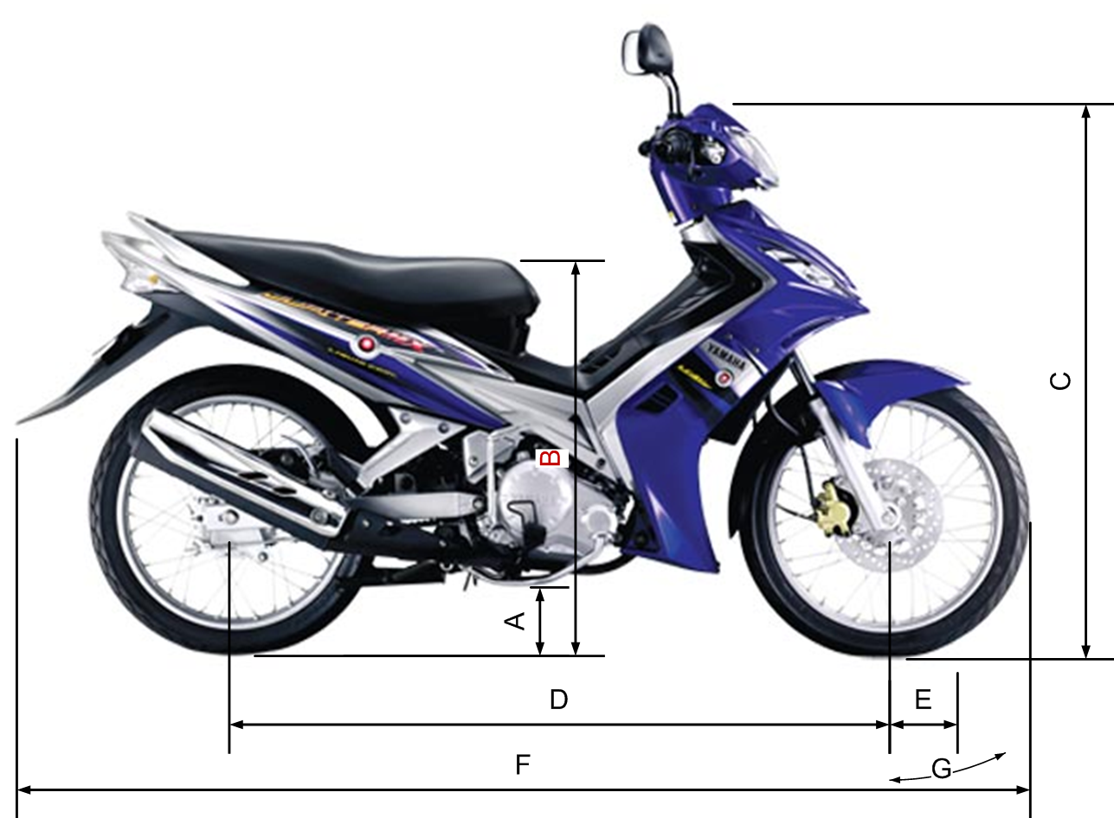
Dimensi

Slide 7
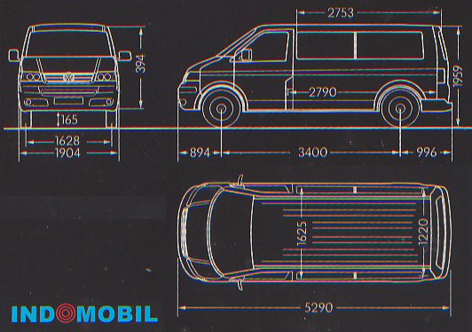
Dimensi

Slide 8
Mesin
Valve train: Mekanisme penggerak katup → OHV, SOHC 2 katup per silinder, 4 katup per silinder, DOHC
Power max.: Daya maksimal yang dihasilkan motor
Torque max.: Torsi maksimal yang dihasilkan motor
Valve opens-closes: derajat buka-tutup katup, durasi pembukaan katup
Spesifikasi mesin lainnya: Lubrication system, Oil pump type, Cooling system, Air filtration, Cylinder arrangement

Slide 9
SPESIFIKASI TEKNIK KARISMA
Panjang x lebar X tinggi
Jarak sumbu roda
Jarak terendah ke tanah
Berat kosong
Tipe rangka
Tipe suspensi depan
Tipe suspensi belakang
Ukuran ban depan
Ukuran ban belakang
Rem Depan
Rem Belakang
Kapasitas tangki bahan bakar
Tipe mesin
Diameter x langkah
Volume langkah
Perbandingan kompresi
Daya maksimum
Torsi maksimum
Kapasitas minyak pelumas mesin
Kopeling
Gigi transmisi
Pola pengoperan gigi
Starter
Aki
Busi
Sistem pengapian
1.901x708x1.078 mm.
1.246 mm.
137 mm.
101,6 kg (NF125), 102,2 kg (NF125 D).
Tulang punggung.
Teleskopik.
Lengan ayun dan peredam kejut ganda.
2,50 – 17 38L.
2,75 – 17 41P.
Cakram hidrolik(NF125 D), Tromol (NF125).
Tromol.
3,7 liter.
4 langkah, SOHC, pendinginan udara.
52,4 x 57,9 mm.
124,9 cc.
9,0 : 1
9,3 PS / 7.500 rpm.
10,1 N.m / 4.000 rpm.
0,7 liter pada penggantian periodik
Otomatis, tipe basah, tipe ganda
4 kecepatan, rotary
N-1-2-3-4-N
Pedal dan elektrik
MF 12 V - 3,5 Ah
ND U20 E PR9, NGK CPR 6E A-9
CDI-DC, Baterai

Slide 10
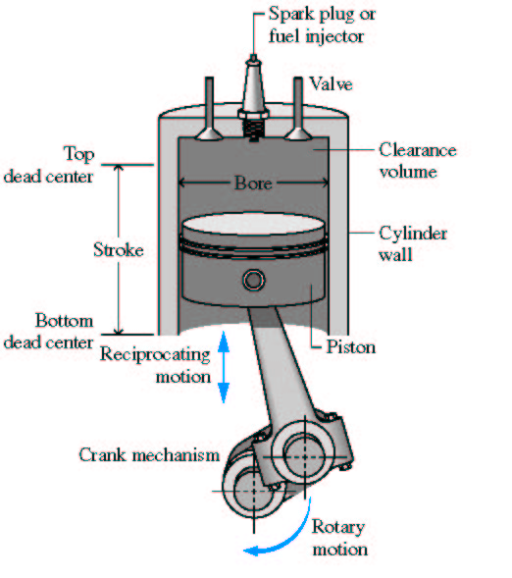
Mesin
Bore & Stroke → Diameter Silinder dan Panjang Langkah Piston.
Tipe mesin: Short Stroke Engine (D>L), Equal Engine(D=L), Long Stroke Engine (D<L)
Displacement: Volume silinder, volume yang terbentuk dari gerakan piston sepanjang TMA s.d TMB
VL = π D² L i
4
VL = volume silinder
D = diameter silinder
L = langkah piston
i = jumlah silinder
Satuan VL = CC atau Liter
Semakin besar D, daya motor semakin besar
Semakin besar L, torsi motor semakin besar
B, 04102011

Slide 11
Mesin
Compression ratio: Perbandingan tekanan kompresi silinder saat piston posisi TMB dengan saat piston posisi TMA
PK = VL + VC
VC
PK = perbandingan kompresi
VL = volume langkah
VC = volume kompresi
Semakin tinggi PK → tek. akhir komp. semakin tinggi → tek. awal pemb. juga tinggi
PK = 8 – 13 (mtr bensin), 12 – 24 (mtr diesel)
Tekanan Kompresi: Besarnya tekanan ruang bakar di akhir langkah kompresi
Tek. Kompresi min. 9 kg/cm² (mtr bensin)

Slide 12
Mesin
Menentukan besarnya volume kompresi
VC = VL
PK-1
Mengukur volume kompresi menggunakan fluida/cairan
CONTOH

Slide 13
KEMAMPUAN MOTOR
TORSI: momen puntir, gaya yang terjadi pada pusat poros, atau besarnya tenaga yang diperlukan untuk memutarkan suatu poros.
Satuan torsi: N.m, Kgf.m, lbf.ft, lbf.in
1 Kgf.m = 9,81 N.m, = 7,23 lbf.ft, = 86,8 lbf.in
DAYA : tenaga yang dihasilkan motor = torsi yang dihasilkan motor pada periode waktu tertentu. Beberapa istilah: Tenaga Kuda (TK), Daya Kuda (DK), Horse Power (HP), Paarde Kracht (PK), Pfarde Starke (PS)
1 TK = 75 Kgm / detik
A, 10102011
# BRAKE TORQUE, BRAKE POWER #

Slide 14
KEMAMPUAN MOTOR

Slide 15
DAYA KUDA INDIKATOR
P L A N K
Dki = -------------- TK
60 x 75
P = tekanan efektif rata-rata (kg/cm²)
L = langkah torak (m)
A = luas penampang silinder (cm²)
N = putaran motor (rpm)
K = jumlah silinder
Daya kuda indikator diukur pada tenaga ledak yang dihasilkan pada proses pembakaran tanpa memperhitungkan hambatan-hambatan gesek yang mungkin terjadi.

Slide 16
DAYA KUDA EFEKTIF
DAYA KUDA YG DIHASILKAN MOTOR :
Dke = Dki – Dg
Dke = Daya kuda efektif
Dki = Daya kuda indikator
Dg = Daya gesek atau kerugian gesek

Slide 17
FAKTOR APA SAJAKAH YANG MEMPENGARUHI DAYA MOTOR ?
CONTOH :
TOYOTA : 1500 CC
MITSUBISHI : 1500 CC
JUMLAH SILINDER : 4
SAMAKAH DAYANYA ?

Slide 18
FAKTOR-FAKTOR YANG MEMPENGARUHI DAYA MOTOR
VOLUME SILINDER
DIAMETER SILINDER
PERBANDINGAN KOMPRESI
EFISIENSI VOLUMETRIC
EFISIENSI MEKANIS

Slide 19
EFFISIENSI VOLUMETRIC

Slide 20
EFFISIENSI VOLUMETRIC
Camp. U + BB yg masuk ke silinder
Ef vol = ----------------------------------------------
Volume silinder
Ef vol = 65 % - 85 %
Efisiensi volumetric tgt :
* Perencanaan sistem pemasukan
* Kecepatan motor
* Temperatur campuran U + BB
* Tekanan atmosfer

Slide 21
EFISIENSI MEKANIS
Dke
Ef mekanis = -------- = ± 80 %
Dki
Meningkatkan Ef. Mekanis :
* Mengurangi gesekan yang timbul
* Memperbaiki sistem pelumasan

Slide 22
TUGAS
Carilah spesifikasi dasar kendaraan bermotor (1 mobil, 1 sepeda motor), tiap mahasiswa tidak boleh sama.
Hitung:
Volume Kompresi (VC)
Perbandingan Kompresi (PK), jika dilakukan penggantian gasket yang semula tebalnya 1,0 mm → 0,3 mm.
Daya Kuda indikator pada 1500, 2000, dan 3000rpm jika tekanan efektif rata-rata pada piston 10 kg/cm²
Kumpulkan data spesifikasi dan hasil perhitungan pada pertemuan yang akan datang
C, 10102011
D, 11102011

